Slide 1



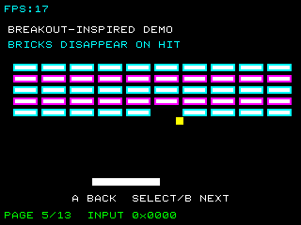
DA COMPRENDERE OGGI
DA UTILIZZARE OGGI
DA COMPRENDERE PIÙ AVANTI
Presentazione della lezione. I listati, il programma completo e come provarlo sono nella presentazione del codice:
11-Architettura_dei_Calcolatori-Macchine_Combinatorie-Codice.pptx
ARC12 ARCHITETTURA DEI CALCOLATORI · LEZIONE 11
Macchine combinatorie
Codici, decodificatori, multiplexer, comparatori, parità: i circuiti con cui è assemblato un processore RISC-V
“...non è colpa mia, le carote hanno toccato i piselli...”
Alan Turing da ragazzo, nel film The Imitation Game, 2014
Prof. Raffaele Montella, PhD
Università degli Studi di Napoli “Parthenope” · A.A. 2026/27
raffaelemontella.it · raffaele.montella@uniparthenope.it
Notes:
Le lezioni precedenti vi hanno dato le porte e un metodo per combinarle. Questa è un catalogo delle macchine che i progettisti usano davvero: decodificatori, codificatori, multiplexer, comparatori, reti di parità, e infine l'unità aritmetico-logica. Per ciascuna imparate che cosa fa, come è costruita, e dove sta dentro un processore RISC-V. Il giovane Turing della citazione vuole carote e piselli ben separati: questa lezione parla di tenere le cose distinte, e di scegliere tra esse.
Stato di apprendimento: DA COMPRENDERE OGGI, alla fine di questa lezione lo spiegate, lo seguite passo passo e lo applicate da soli; DA UTILIZZARE OGGI, oggi seguite e usate la ricetta; come funziona dentro si spiega più avanti, o non fa parte del corso; DA COMPRENDERE PIÙ AVANTI, riconoscete il nome e lo scopo; lo spiega una lezione successiva. Una slide senza etichetta è contesto: una storia, un esempio, una domanda, un esercizio.
Stato di apprendimento di questa lezione. DA COMPRENDERE OGGI: i multiplexer; le reti combinatorie; i codici; decoder ed encoder; comparatori e parità; l'ALU. DA UTILIZZARE OGGI: il programma completo, gli strumenti di PRG32 (si usa, non si studia, in questo corso). DA COMPRENDERE PIÙ AVANTI: macchine a stati finiti (Lezione 13). Una slide senza etichetta è contesto: una storia, un esempio, una domanda, un esercizio.
Per il docente: Spirale: una ricerca in tabella in assembly è un multiplexer; la lezione costruisce poi i blocchi combinatori standard e mostra dove sta ciascuno dentro un processore RISC-V (il corso degli anni precedenti usava come riferimento il Motorola 68000).

Slide 2
Che cosa saprete fare alla fine
1
Distinguere una macchina combinatoria da una sequenziale
2
Calcolare quanti bit richiede un codice a lunghezza fissa, e riconoscere codici incompleti e ridondanti
3
Progettare un decodificatore e un codificatore, e dire che cosa fa un transcodificatore
4
Spiegare che cosa fanno un multiplexer e un demultiplexer, e costruirli con le porte
5
Costruire un comparatore e una rete di parità, e dire che cosa un controllo di parità può e non può rilevare
6
Indicare ciascuna di queste macchine dentro un processore RISC-V
Notes:
Sei obiettivi. Distinguere una macchina combinatoria da una sequenziale. Calcolare quanti bit richiede un codice e riconoscere codici incompleti e ridondanti. Progettare un decodificatore e un codificatore, e dire che cosa fa un transcodificatore. Spiegare multiplexer e demultiplexer e costruirli con le porte. Costruire un comparatore e una rete di parità, sapendo che cosa un controllo di parità può e non può rilevare. E indicare ciascuna di queste macchine dentro il processore.

Slide 3
Una tassonomia dei circuiti digitali
DA COMPRENDERE OGGI · le reti combinatorie
DA COMPRENDERE PIÙ AVANTI · macchine a stati finiti → Lezione 13
Circuiti combinatori
Circuiti sequenziali
Il valore delle uscite in un dato istante dipende solo dal valore degli ingressi in quello stesso istante
Nessuna memoria, nessun anello di retroazione
Completamente descritti da una tabella di verità
Esempi: sommatori, decodificatori, multiplexer, la ALU
Le uscite dipendono dagli ingressi presenti e dalla storia passata degli ingressi
Richiedono i concetti di tempo e di stato
Descritti da una tabella degli stati o da un diagramma degli stati
Esempi: latch, flip-flop, registri, contatori, il processore nel suo insieme (Lezione 13)
Notes:
I circuiti digitali sono di due tipi. In un circuito combinatorio le uscite in un dato istante dipendono solo dagli ingressi in quello stesso istante: non c'è memoria né retroazione, e una tabella di verità descrive completamente il circuito. In un circuito sequenziale le uscite dipendono anche dalla storia passata degli ingressi: servono le nozioni di tempo e di stato. Sommatori, decodificatori e multiplexer sono combinatori; flip-flop, registri e il processore nel suo insieme sono sequenziali, e sono l'argomento della Lezione 13.
DA COMPRENDERE OGGI: le reti combinatorie. DA COMPRENDERE PIÙ AVANTI: macchine a stati finiti (si studia nella Lezione 13).
Per il docente: In inglese: combinational e sequential circuits. La definizione di circuito sequenziale implica tempo e stato: entrambi sono l'argomento della prossima lezione.

Slide 4
Le porte reali richiedono tempo
DA COMPRENDERE OGGI · le reti combinatorie
Una porta non risponde all'istante: la sua uscita si assesta dopo un ritardo di propagazione
Il ritardo di una rete è quello del suo percorso più lento da un ingresso a un'uscita: il percorso critico
ritardo
Mentre i segnali viaggiano, le uscite possono essere temporaneamente sbagliate
ogni porta aggiunge un po' di tempo; il percorso più lento attraverso la rete fissa la velocità dell'intera macchina
Una macchina combinatoria è corretta solo dopo essersi assestata: qualcosa deve dirci quando guardare
Quel qualcosa è il clock, ed è lì che cominciano le macchine sequenziali
Notes:
Una porta reale non risponde all'istante: la sua uscita si assesta dopo un ritardo di propagazione, come ha spiegato la Lezione 10. Il ritardo di una rete è quello del suo percorso più lento da un ingresso a un'uscita, il percorso critico. Mentre i segnali viaggiano le uscite possono essere temporaneamente sbagliate. Quindi una macchina combinatoria è corretta solo dopo essersi assestata, e qualcosa deve dire quando guardarne le uscite. Quel qualcosa è il clock, ed è lì che cominciano le macchine sequenziali.
DA COMPRENDERE OGGI: le reti combinatorie.
Per il docente: In un sommatore a propagazione del riporto (Lezione 09) il percorso critico attraversa tutti e trentadue i sommatori completi. Il periodo di clock di un processore deve essere più lungo del suo percorso critico più lungo.

Slide 5
Codici a lunghezza fissa
DA COMPRENDERE OGGI · i codici
Codice
Un codice associa a ogni elemento di un tipo sorgente T, di cardinalità N, una stringa di simboli di un alfabeto di codice E con k simboli: la parola codice.
Lunghezza fissa: ogni parola codice ha la stessa lunghezza m; le parole possibili sono k^m
Per codificare N elementi serve k^m >= N, quindi la lunghezza minima è m = ceil(log_k N)
In binario: m = ceil(log2 N). I quattordici voti d'esame richiedono 4 bit; i 32 registri RISC-V ne richiedono esattamente 5
Codice incompleto: N non è una potenza di k, e restano non assegnate k^m - N parole
Notes:
Un codice associa a ogni elemento di un insieme di N elementi una stringa di simboli, la parola codice. In un codice a lunghezza fissa tutte le parole hanno la stessa lunghezza m. Con un alfabeto di k simboli le parole sono k alla m, quindi m deve essere almeno il logaritmo di N, arrotondato per eccesso. In binario: quattordici voti richiedono 4 bit, e i 32 registri di RISC-V ne richiedono esattamente 5. Quando N non è una potenza di due alcune parole restano inutilizzate, e il codice è incompleto.
DA COMPRENDERE OGGI: i codici.
Per il docente: In inglese: fixed-length code. I cinque bit di un numero di registro sono i campi rd, rs1 e rs2 di un'istruzione RISC-V (Lezione 02). Quattordici voti lasciano 16 - 14 = 2 parole non assegnate.

Slide 6
Un codice incompleto: il decimale codificato in binario
DA COMPRENDERE OGGI · i codici
Cifra | BCD 8421 | Eccesso 3 | Cifra | BCD 8421 | Eccesso 3
0 | 0000 | 0011 | 5 | 0101 | 1000
1 | 0001 | 0100 | 6 | 0110 | 1001
2 | 0010 | 0101 | 7 | 0111 | 1010
3 | 0011 | 0110 | 8 | 1000 | 1011
4 | 0100 | 0111 | 9 | 1001 | 1100
Quattro bit per dieci cifre: sei parole codice non sono assegnate. Saranno le indifferenze dei nostri circuiti.
Notes:
Il classico codice incompleto: le cifre decimali su quattro bit. Nel BCD 8421 ogni cifra è semplicemente il suo valore in binario; nell'eccesso 3 il valore è aumentato di tre. Dieci cifre richiedono quattro bit, e quattro bit danno sedici parole, quindi sei non si usano mai: nel BCD, le parole da 1010 a 1111. Ricordate la didascalia: quando si progetta un circuito che riceve cifre BCD, quelle sei parole sono indifferenze e semplificano il circuito.
DA COMPRENDERE OGGI: i codici.
Per il docente: Dieci cifre richiedono ceil(log2 10) = 4 bit; sei delle sedici parole non si usano mai: nel BCD 8421 sono da 1010 a 1111. Le parole non usate diventano condizioni di indifferenza quando si progetta un circuito (Lezione 09).

Slide 7
Codici ridondanti
DA COMPRENDERE OGGI · i codici
Un codice ridondante usa più simboli dello stretto necessario: la sua lunghezza è maggiore del minimo m
Elemento | Codice 1 | Codice 2
A | 00 | 000
B | 01 | 011
C | 10 | 101
D | 11 | 110
Solo alcune delle parole possibili sono lecite; le altre non possono essere prodotte dal codificatore
Se arriva una parola non lecita, qualcosa l'ha alterata lungo il percorso: l'errore è rilevato
Il Codice 1 non è ridondante: ogni parola di 2 bit è lecita, quindi un bit alterato trasforma un elemento in un altro senza che nessuno se ne accorga.
Il Codice 2 aggiunge un terzo bit che rende pari il numero di 1. Le parole 001, 010, 100 e 111 non sono lecite: un singolo bit alterato viene sempre rilevato.
La ridondanza è il prezzo pagato per rilevare, e a volte correggere, gli errori
Notes:
Un codice ridondante usa più bit del minimo, quindi solo alcune delle parole possibili sono lecite. Se arriva una parola non lecita, qualcosa l'ha alterata lungo il percorso, e l'errore è rilevato. Confrontate i due codici della tabella. Nel Codice 1 ogni parola di 2 bit è lecita: un bit alterato trasforma un elemento in un altro e nessuno se ne accorge. Il Codice 2 aggiunge un terzo bit che rende pari il numero di 1: qualunque bit singolo alterato produce una parola non lecita. La ridondanza è il prezzo pagato per rilevare gli errori.
DA COMPRENDERE OGGI: i codici.
Per il docente: La slide originale mostrava la stessa idea con una figura e una diversa scelta delle parole non lecite. Il Codice 2 è il Codice 1 più un bit di parità pari: le macchine di parità vengono più avanti in questa lezione.

Slide 8
La rappresentazione decodificata
DA COMPRENDERE OGGI · decoder ed encoder
Un codice in cui la lunghezza della parola è uguale alla cardinalità N dell'insieme: m = N
0 0 1 0
Ogni parola codice ha esattamente un bit a 1: una linea per elemento
Semplice da usare, perché la linea attiva seleziona direttamente qualcosa, ma costosa in fili
uno su quattro: è attiva la terza linea, quindi è scelto il terzo elemento
Codice compatto dentro una parola, rappresentazione decodificata dove una scelta va attuata
Notes:
Nella rappresentazione decodificata ci sono tanti bit quanti elementi, ed esattamente uno vale 1: una linea per elemento. Si dice anche one-hot. È costosa in fili ma immediatamente utilizzabile, perché la linea attiva può accendere direttamente qualcosa. La regola pratica sta nell'ultima riga: si tiene l'informazione in un codice compatto dentro una parola, e la si decodifica dove una scelta va attuata.
DA COMPRENDERE OGGI: decoder ed encoder.
Per il docente: Detta anche one-hot. Le sette lampade del laboratorio 06 sono una rappresentazione decodificata del numero di bit; le 32 linee di abilitazione alla scrittura dei registri RISC-V ne sono un'altra.

Slide 9
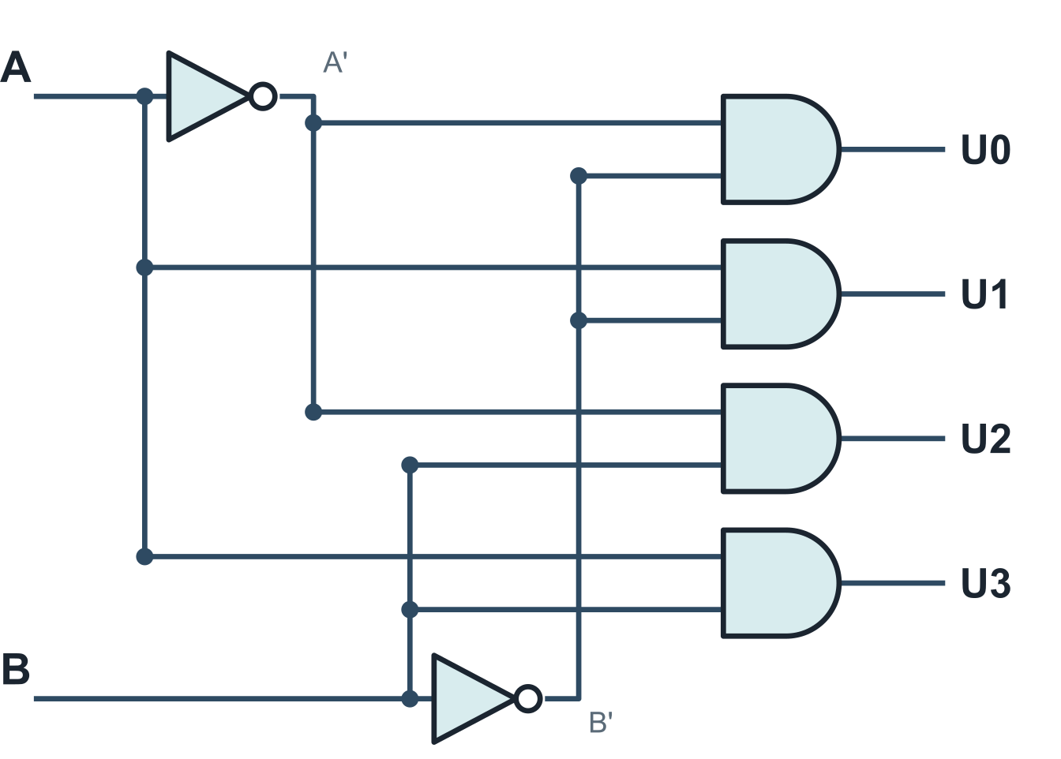
Il decodificatore
DA COMPRENDERE OGGI · decoder ed encoder
Riceve una parola codice di m bit e attiva l'unica linea di uscita, su N = 2^m, che le corrisponde
Ogni uscita è un mintermine degli ingressi: un decodificatore li genera tutti
Con un ingresso di abilitazione EN: quando EN = 0 nessuna uscita è attiva
B | A | U0 | U1 | U2 | U3
0 | 0 | 1 | 0 | 0 | 0
0 | 1 | 0 | 1 | 0 | 0
1 | 0 | 0 | 0 | 1 | 0
1 | 1 | 0 | 0 | 0 | 1
U0 = B'A'
U1 = B'A
U2 = B A'
U3 = B A
Notes:
Un decodificatore riceve una parola codice di m bit e attiva l'unica uscita, su 2 alla m, che le corrisponde. La tabella e il circuito mostrano il decodificatore 2-a-4: ogni uscita è un mintermine dei due ingressi, realizzato con una porta AND e, dove serve, con invertitori. Un decodificatore genera quindi tutti i mintermini dei suoi ingressi. Un ingresso di abilitazione, quando vale 0, tiene a 0 tutte le uscite: sarà la chiave per comporre i decodificatori.
DA COMPRENDERE OGGI: decoder ed encoder.
Per il docente: Sintesi del decodificatore 2-a-4 (1 su 4). A è il bit meno significativo. Il simbolo a blocchi è un riquadro con la scritta 1/N.

Slide 10
Il codificatore
DA COMPRENDERE OGGI · decoder ed encoder
La macchina inversa: riceve una rappresentazione decodificata, N linee di cui una attiva, e dà in uscita la parola codice corrispondente, di m = ceil(log2 N) bit
da N a m
Ogni bit di uscita è l'OR delle linee di ingresso il cui numero ha un 1 in quella posizione
Se più linee possono essere attive insieme serve un codificatore con priorità
– dà in uscita il numero della linea attiva di priorità più alta
da una linea tra N a una parola codice di m bit: m = ceil(log2 N)
Esempio: un tastierino con un filo per tasto diventa un numero di tasto compatto
Notes:
Il codificatore è la macchina inversa: riceve N linee, di cui una attiva, e ne produce il numero come parola codice di m bit. Ogni bit di uscita è l'OR delle linee di ingresso il cui numero ha un 1 in quella posizione. Se più linee possono essere attive insieme serve un codificatore con priorità, che dà in uscita il numero della linea attiva più importante. Lo ritroverete con le interruzioni, quando più dispositivi chiedono attenzione nello stesso momento.
DA COMPRENDERE OGGI: decoder ed encoder.
Per il docente: Per N = 4: C0 = U1 + U3, C1 = U2 + U3. I codificatori con priorità ricompaiono con le interruzioni: più dispositivi chiedono attenzione, un solo numero arriva al processore.

Slide 11
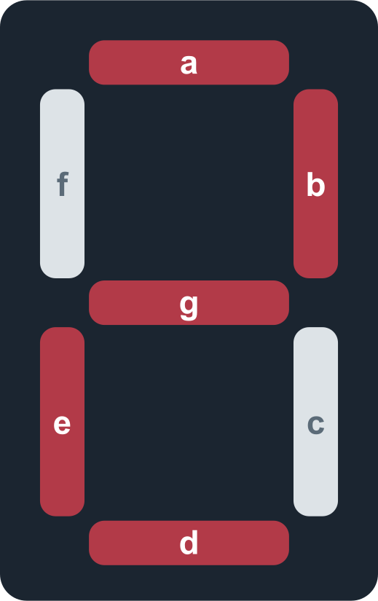
Transcodificatori: il display a sette segmenti
DA COMPRENDERE OGGI · decoder ed encoder
Cifra | BCD | a | b | c | d | e | f | g
0 | 0000 | 1 | 1 | 1 | 1 | 1 | 1 | 0
1 | 0001 | 0 | 1 | 1 | 0 | 0 | 0 | 0
2 | 0010 | 1 | 1 | 0 | 1 | 1 | 0 | 1
3 | 0011 | 1 | 1 | 1 | 1 | 0 | 0 | 1
4 | 0100 | 0 | 1 | 1 | 0 | 0 | 1 | 1
5 | 0101 | 1 | 0 | 1 | 1 | 0 | 1 | 1
6 | 0110 | 1 | 0 | 1 | 1 | 1 | 1 | 1
7 | 0111 | 1 | 1 | 1 | 0 | 0 | 0 | 0
8 | 1000 | 1 | 1 | 1 | 1 | 1 | 1 | 1
9 | 1001 | 1 | 1 | 1 | 1 | 0 | 1 | 1
Un transcodificatore trasforma ogni parola di un codice C1 nella parola corrispondente di un codice C2 definito sullo stesso insieme.
Qui: dal BCD alle sette linee che accendono i segmenti da a a g. La cifra 2 accende a, b, g, e e d.
Sette uscite: sette funzioni di quattro variabili da sintetizzare.
Notes:
Un transcodificatore converte una parola di un codice nella parola corrispondente di un altro codice. L'esempio è il display a sette segmenti: l'ingresso è una cifra BCD, le uscite sono le sette linee che accendono i segmenti, chiamati da a a g. La tabella dà, per ogni cifra, i segmenti accesi: la cifra 2 accende a, b, g, e e d. Le uscite sono sette, quindi ci sono sette funzioni di quattro variabili da sintetizzare, ciascuna con sei indifferenze.
DA COMPRENDERE OGGI: decoder ed encoder.
Per il docente: Transcodificatore BCD - display a 7 segmenti. Ogni segmento è un LED comandato da un segnale digitale. Le sei parole BCD non usate sono indifferenze per tutte e sette le funzioni.

Slide 12
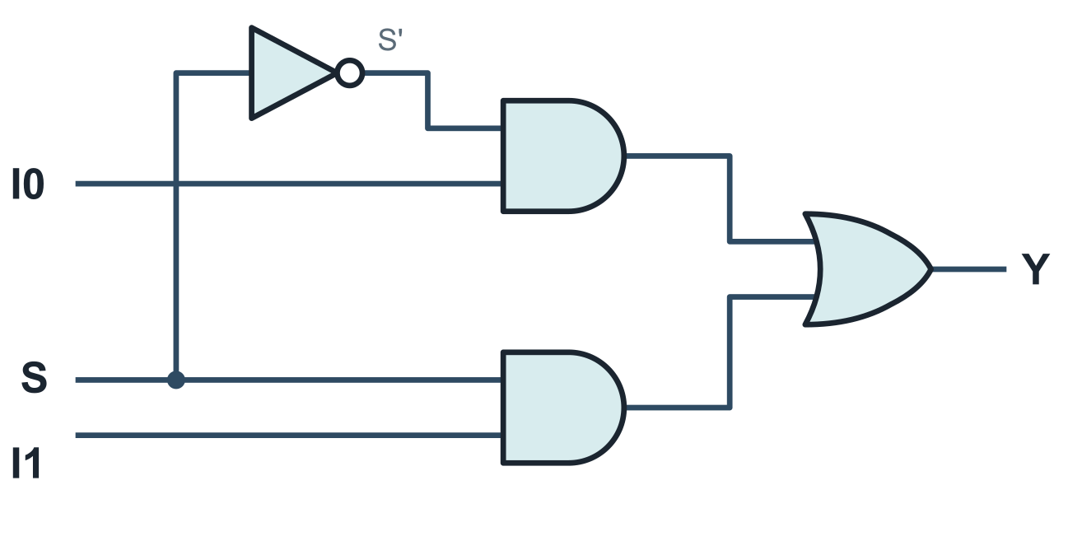
Il multiplexer
DA COMPRENDERE OGGI · i multiplexer
Un circuito combinatorio con 2^n ingressi dati, n linee di selezione e un'uscita
Seleziona uno dei 2^n segnali di ingresso e lo trasferisce sull'unica linea di uscita
Indirizzabile: un decodificatore sulle linee di selezione abilita una porta AND; un OR raccoglie il risultato. Il dato è scelto da un indirizzo, non da una linea decodificata
2 ingressi: Y = S' I0 + S I1
4 ingressi: Y = S1'S0' I0 + S1'S0 I1
+ S1 S0' I2 + S1 S0 I3
Un multiplexer a due ingressi: quando S = 0 l'uscita è I0, quando S = 1 è I1
Ogni ingresso dati è moltiplicato per un mintermine delle linee di selezione.
Notes:
Un multiplexer ha 2 alla n ingressi dati, n linee di selezione e un'uscita: trasferisce sull'uscita l'ingresso scelto dalle linee di selezione. La formula mostra come: ogni ingresso dati è moltiplicato per un mintermine delle linee di selezione, e i prodotti si sommano. Con due ingressi, Y = S'I0 + S I1: quando S vale 0 il primo termine lascia passare I0, quando S vale 1 il secondo lascia passare I1. Il disegno è esattamente questa formula in porte. È la macchina del riscaldamento.
DA COMPRENDERE OGGI: i multiplexer.
Per il docente: Multiplexer indirizzabile: un MUXL (una linea di abilitazione per ingresso) più un decodificatore. Un multiplexer realizza anche qualunque funzione delle sue variabili di selezione: si mette la tabella di verità sugli ingressi dati.

Slide 13
Il demultiplexer
DA COMPRENDERE OGGI · i multiplexer
La macchina inversa: un ingresso dati D, n linee di selezione, 2^n uscite
S1 | S0 | F0 | F1 | F2 | F3
0 | 0 | D | 0 | 0 | 0
0 | 1 | 0 | D | 0 | 0
1 | 0 | 0 | 0 | D | 0
1 | 1 | 0 | 0 | 0 | D
Instrada l'ingresso sull'uscita scelta dalle linee di selezione; le altre uscite restano a 0
Demultiplexer indirizzabile: i segnali di abilitazione vengono da un decodificatore sulle linee di selezione
F0 = D S1'S0' F1 = D S1'S0
F2 = D S1 S0' F3 = D S1 S0
Con D fisso a 1 un demultiplexer è esattamente un decodificatore: D fa da abilitazione
Un multiplexer seguito da un demultiplexer porta molti segnali su un solo filo, uno alla volta: l'idea che sta dietro ogni linea condivisa.
Notes:
Il demultiplexer è l'inverso: un ingresso dati, n linee di selezione e 2 alla n uscite. L'ingresso è instradato sull'uscita scelta dalle linee di selezione, e le altre uscite restano a 0. Con l'ingresso dati fisso a 1 è esattamente un decodificatore. Un multiplexer a un capo di un filo e un demultiplexer all'altro permettono a molti segnali di condividere quel filo, uno alla volta: è l'idea che sta dietro ogni linea condivisa, compresi i bus della Lezione 14.
DA COMPRENDERE OGGI: i multiplexer.
Per il docente: Demultiplexer indirizzabile: Fi = D . Ui, dove Ui sono le uscite del decodificatore.

Slide 14
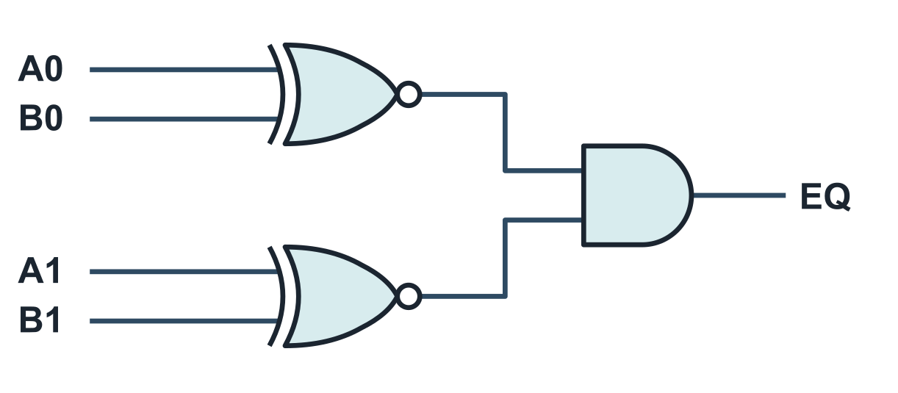
Il comparatore
DA COMPRENDERE OGGI · comparatori e parità
Due dati A e B in ingresso, un'uscita booleana EQ che vale 1 quando A = B
Due bit sono uguali quando il loro XNOR vale 1
Due parole sono uguali quando lo sono tutte le loro coppie di bit: un AND di XNOR
Nel processore: beq e bne
– i due registri sono confrontati bit a bit, e il salto avviene o no secondo EQ
EQ = (A0 xnor B0) . (A1 xnor B1) . ...
Un comparatore per parole di due bit
Notes:
Un comparatore riceve due parole e produce un bit, che vale 1 quando sono uguali. Due bit sono uguali quando il loro XNOR vale 1; due parole sono uguali quando lo sono tutte le loro coppie di bit, quindi il comparatore è un AND di XNOR. Il disegno lo mostra per parole di due bit. Nel processore decide i salti beq e bne: i due registri vengono confrontati, e il salto avviene o no secondo il risultato.
DA COMPRENDERE OGGI: comparatori e parità.
Per il docente: Molti datapath riusano invece la ALU: sottraggono e verificano se il risultato è zero. I confronti d'ordine (blt, slt) richiedono la sottrazione e le regole di segno della Lezione 05.

Slide 15
Parità
DA COMPRENDERE OGGI · comparatori e parità
Quando i dati viaggiano da una sorgente a una destinazione, i codici ridondanti permettono di controllare gli errori
xor
Il controllo più semplice è un singolo bit di parità: le parole lecite hanno, per esempio, un numero pari di bit a 1
Una rete di parità calcola la parità degli n bit al suo ingresso: una catena di XOR
– p = x0 xor x1 xor ... xor x(n-1) vale 1 quando il numero di 1 è dispari
la parità di una parola è lo XOR di tutti i suoi bit
Serve due volte
– per calcolare il bit da aggiungere a un codice non ridondante
– per verificare all'arrivo la parità complessiva del codice ridondante
Notes:
Il codice ridondante più semplice aggiunge a ogni parola un bit di parità, scelto in modo che il numero totale di 1 sia, per esempio, pari. Il circuito che lo calcola è una rete di parità, una catena di XOR: lo XOR di tutti i bit di una parola vale 1 quando il numero di 1 è dispari, perché XOR è la somma modulo 2. La rete si usa due volte: da chi trasmette, per calcolare il bit da aggiungere, e da chi riceve, per verificare la parità di ciò che è arrivato.
DA COMPRENDERE OGGI: comparatori e parità.
Per il docente: In inglese: parity network. XOR è la somma modulo 2, ed è per questo che una catena di XOR conta gli 1 modulo 2.

Slide 16
La ALU è un insieme di macchine e un multiplexer
DA COMPRENDERE OGGI · l'ALU
B
A
addizionatore / sottrattore
MUX
Tutte le unità calcolano insieme, sugli stessi due operandi. Il multiplexer lascia passare un solo risultato.
Un decodificatore sui bit dell'istruzione pilota la selezione.
32 bit
ciascuno
AND, una porta per bit
OR, una porta per bit
risultato
XOR, una porta per bit
shifter
operazione, decodificata dall'istruzione
Nessuna memoria, da nessuna parte: la ALU è un'unica grande macchina combinatoria. Il suo percorso più lento, la catena dei riporti dell'addizionatore, limita il clock del processore.
Notes:
La ALU riceve due parole, A e B. Al suo interno più unità lavorano insieme sugli stessi operandi: un addizionatore che fa anche le sottrazioni, una fila di porte AND, una di porte OR, una di porte XOR, uno shifter. Tutte producono un risultato. Un multiplexer lascia passare uno dei risultati, e le sue linee di selezione vengono da un decodificatore che legge l'istruzione. Non c'è memoria da nessuna parte: la ALU è un'unica grande macchina combinatoria, e il suo percorso più lento, la catena dei riporti dell'addizionatore, limita il clock del processore.
DA COMPRENDERE OGGI: l'ALU.
Per il docente: In inglese: arithmetic logic unit. L'addizionatore è il sommatore a propagazione del riporto della Lezione 09, con il trucco del complemento e del riporto della Lezione 05 per la sottrazione. I confronti (slt) riusano il sottrattore.

Slide 17
Verifica la comprensione
Quanti bit richiede un codice binario a lunghezza fissa per le 26 lettere dell'alfabeto?
1
4
5
A
B
6
26
C
D
Un decodificatore ha 3 linee di ingresso e nessuna abilitazione. Quante uscite ha, e quante valgono 1 in ogni istante?
2
3 uscite, una a 1
6 uscite, due a 1
A
B
8 uscite, una a 1
8 uscite, tre a 1
C
D
Notes:
Usate la formula del codice a lunghezza fissa: il più piccolo m tale che 2 alla m sia almeno 26. Quattro bit danno sedici parole, che non bastano. E notate che il risultato lascia alcune parole inutilizzate.
Un decodificatore con m ingressi ha 2 alla m uscite, e la sua uscita è una rappresentazione decodificata: in ogni istante è attiva esattamente una linea.
Per il docente: 1. Risposta: B. ceil(log2 26) = 5, perché 2^4 = 16 < 26 <= 32 = 2^5. Restano sei parole non assegnate: il codice è incompleto.
2. Risposta: C. 2^3 = 8 uscite, e ne è attiva esattamente una: la rappresentazione decodificata (one-hot) della parola in ingresso.

Slide 18
Verifica la comprensione
Di quante linee di selezione ha bisogno un multiplexer con 8 ingressi dati?
1
2
3
A
B
4
8
C
D
Una parola con un bit di parità pari viene ricevuta con due bit alterati. Il controllo di parità:
2
rileva l'errore e lo corregge
rileva l'errore ma non può correggerlo
A
B
non rileva l'errore
segnala un errore solo se entrambi i bit valevano 1
C
D
Notes:
La relazione è l'inversa della precedente: n linee di selezione scelgono tra 2 alla n ingressi. Otto è 2 alla terza.
Contate gli 1. Un controllo di parità sa soltanto se il loro numero è pari o dispari. Alterare un bit cambia questo fatto; alterarne due lo cambia due volte, e lo riporta dov'era.
Per il docente: 1. Risposta: B. n linee di selezione scelgono tra 2^n ingressi: 3 linee per 8 ingressi.
2. Risposta: C. Due alterazioni lasciano invariata la parità. Un solo bit di parità rileva soltanto un numero dispari di errori.

Slide 19
Glossario: inglese e italiano
Inglese | Italiano | Inglese | Italiano
combinational network | rete combinatoria | decoder / encoder | decodificatore / codificatore
propagation delay | ritardo di propagazione | transcoder | transcodificatore
cardinality | cardinalità | multiplexer / demultiplexer | multiplexer / demultiplexer
code word | parola codice | enable | abilitazione
fixed / variable length | lunghezza fissa / variabile | comparator | comparatore
redundant code | codice ridondante | parity bit | bit di parità
Notes:
Dodici termini. Enable, abilitazione, è l'ingresso che accende o spegne un blocco. Code word, parola codice, è ciascuna stringa di un codice. Multiplexer e demultiplexer conservano il nome anche in italiano. Un transcoder, transcodificatore, converte tra due codici. Il parity bit, bit di parità, è il bit ridondante aggiunto per il controllo.

Slide 20
Conclusioni e letture
Un codice scrive ogni elemento di un insieme come stringa di simboli su un alfabeto: la sua parola codice
I codici a lunghezza fissa richiedono ceil(log2 N) bit; i codici ridondanti ne spendono di più per rilevare gli errori
Codifica, decodifica e transcodifica sono svolte da macchine combinatorie
I multiplexer selezionano una sorgente, i demultiplexer una destinazione; comparatori e reti di parità controllano
Un processore RISC-V li usa tutti: decodificatori sui campi dell'istruzione, multiplexer sugli operandi, e una ALU che è a sua volta costruita con questi blocchi
Letture
– Patterson, Hennessy: Struttura e progetto dei calcolatori, edizione RISC-V, appendice A e paragrafo 4.1
– Bucci: Architettura dei calcolatori elettronici, i capitoli sulle reti combinatorie
– Stallings: Computer Organization and Architecture, il capitolo sulla logica digitale
Notes:
Cinque conclusioni. Un codice scrive ogni elemento di un insieme come stringa di simboli su un alfabeto, la sua parola codice. Un codice binario a lunghezza fissa richiede il logaritmo di N bit, arrotondato per eccesso; un codice ridondante ne spende di più per rilevare gli errori. Codifica, decodifica e transcodifica sono svolte da macchine combinatorie. I multiplexer selezionano una sorgente, i demultiplexer una destinazione, comparatori e reti di parità controllano. E il processore li usa tutti. A queste macchine manca la memoria: dopo la Parte 2 di Verm1, la aggiunge la Lezione 13.
Stato di apprendimento, riepilogo. DA COMPRENDERE OGGI: i multiplexer; le reti combinatorie; i codici; decoder ed encoder; comparatori e parità; l'ALU. DA UTILIZZARE OGGI: il programma completo, gli strumenti di PRG32 (si usa, non si studia, in questo corso). DA COMPRENDERE PIÙ AVANTI: macchine a stati finiti (Lezione 13). Una slide senza etichetta è contesto: una storia, un esempio, una domanda, un esercizio.
Per il docente: A seguire: Verm1, parte 2: la guida e il cibo. Poi le macchine sequenziali: ciò che qui manca è la memoria.

